Slide 1
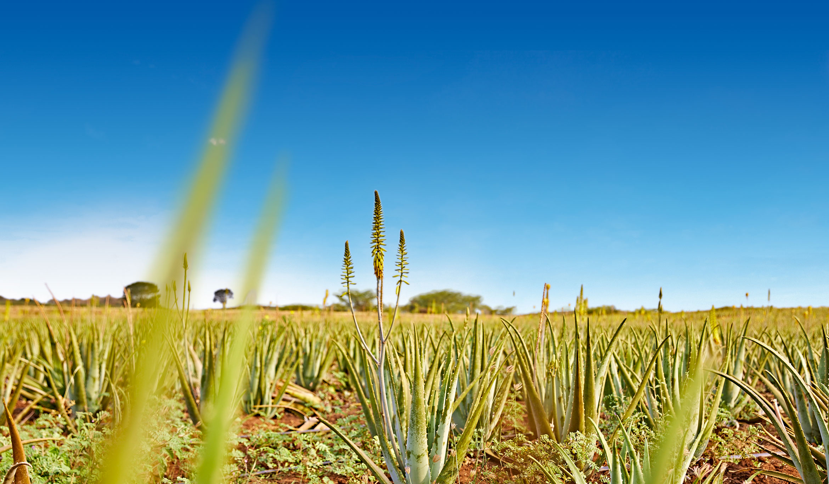

Вашата мечта. Наш план.
Notes:
Добре дошли!

Slide 2
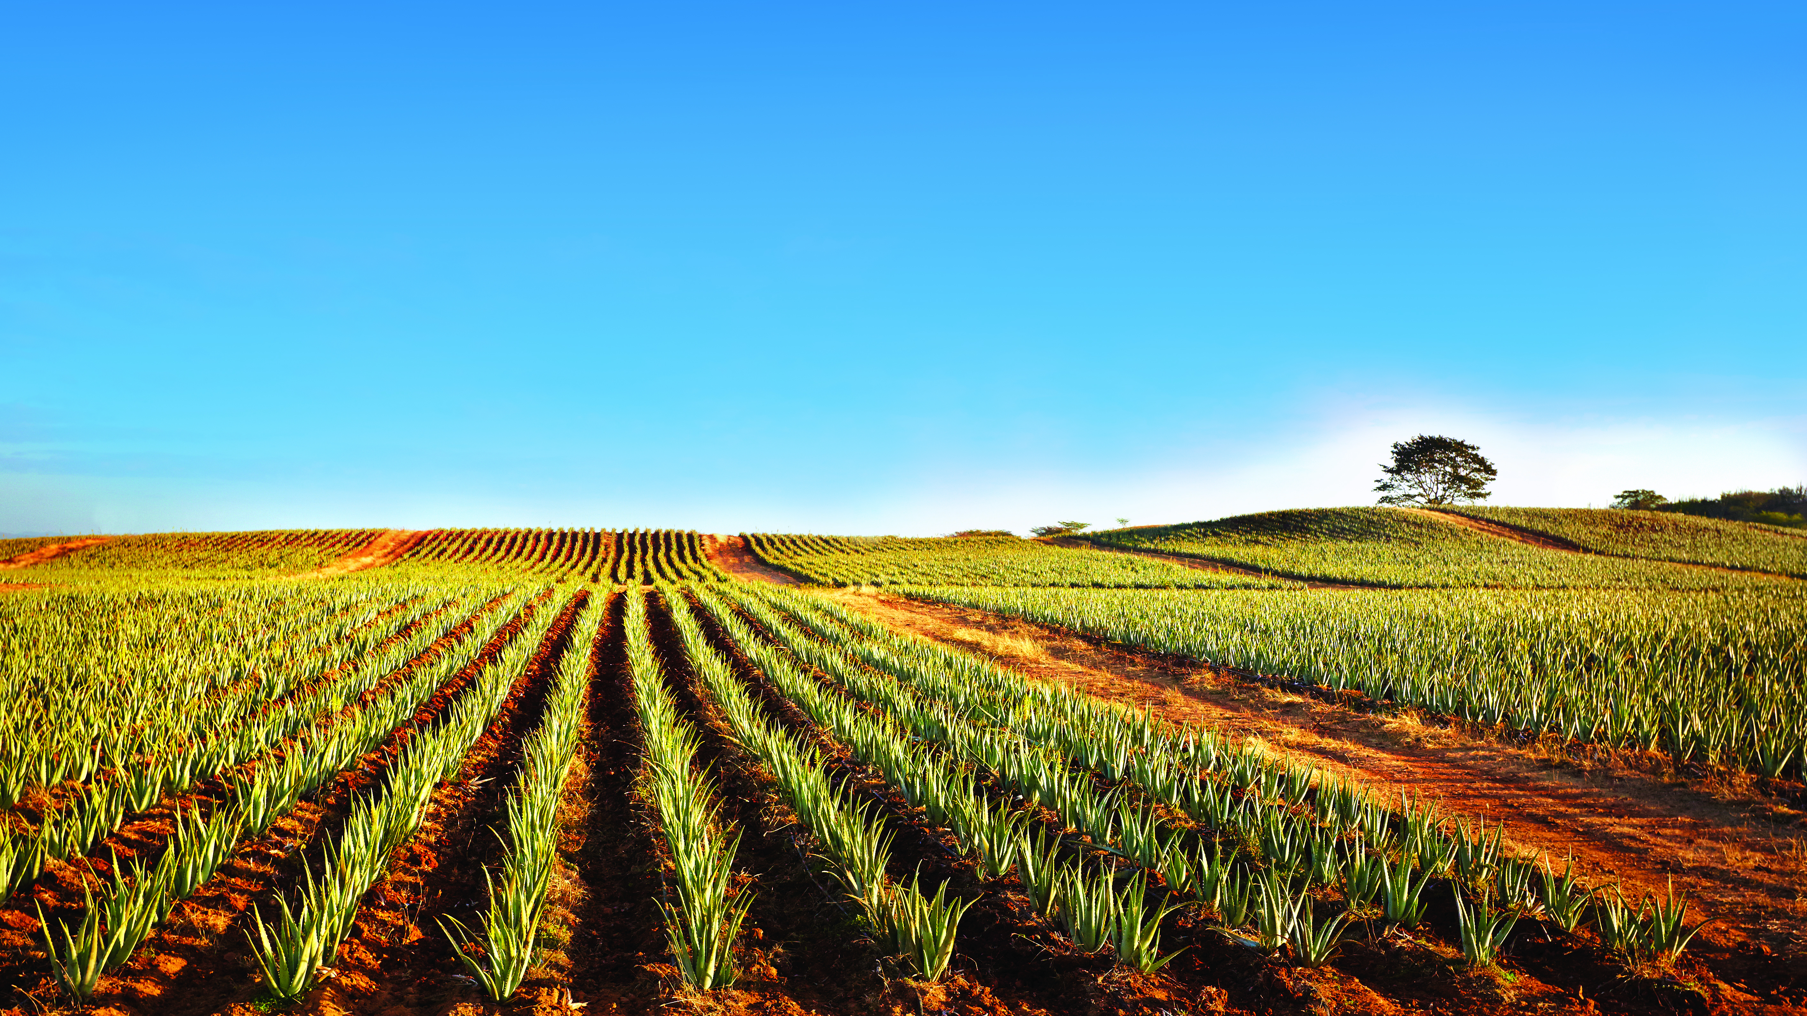

Историята на Форевър
Форевър Ливинг Продъктс Интернешънъл
Изцяло затворен производствен процес и никакви дългове
Опитен и отдаден мениджърски екип
Работи в над 160 страни
Повече от 40 години непрекъснат растеж
Развива бизнес в здравния и уелнес сектор, глобален пазар за билиони долари
Notes:
Основана през 1978 г. , Форевър се радва на повече от 40 години непрекъснат растеж и днес развива дейност в 160 страни по света.
С централен офис в Скотсдейл, щата Аризона, Форевър е компания с напълно затворен процес на производство и притежава всичко, свързано с изработката на продуктите.
Притежаваме земята, на която расте нашето алое вера, а хората, които го берат на ръка, са част от нашето семейство. Модерните предприятия и звена за изследователска и развойна дейност в Далас и Финикс са наша собственост, а Форевър директ, базиран в Холандия, доставя продуктите ни по целия свят. В крайна сметка това, че сме собственици на целия процес, ни дава възможност да контролираме не само разходите, но и качеството на всеки етап от растението до продукта и до вас.

Slide 3
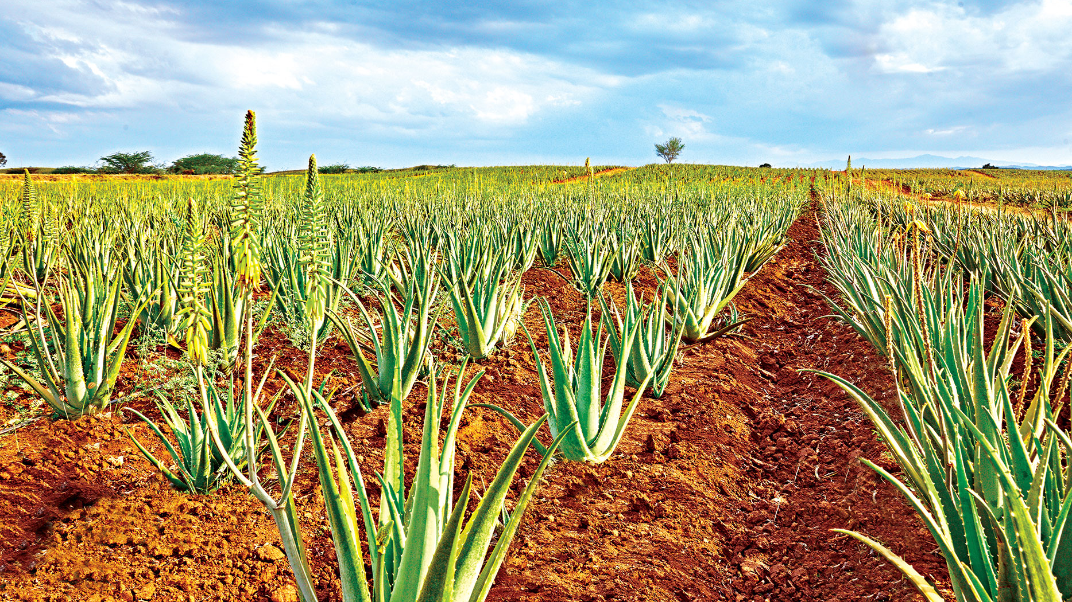
Защо АЛОЕ?
Алое е изключително полезно за здравето и отвътре, и отвън
Отвътре: алоето подпомага храносмилането, подкрепя имунната система, допринася за усвояването на нутриенти и съдейства за поддържане на естествените енергийни нива.
Отвън: алоето овлажнява, успокоява и подобрява състоянието на кожата.
Notes:
Всички сме чували за невероятните ползи от алое вера за кожата, но малцина знаят за ползите от алое вера за здравето, когато се приема вътрешно.

Slide 4





Какво е различното във Форевър?
Най-големият производител на алое вера и продукти от алое на света
Ръчно берем и ръчно филетираме гела от вътрешността на листата
Патентована стабилизация и асептично производство
Качествени натурални, натурално извлечени и научно прогресивни продукти
Научно-консултативен съвет от висококвалифицирани специалисти
Сертифицирани от Международния научен съвет за алое (МНСА) за чистотата и ефикасността си
Notes:
Компаниите от семейството на Форевър са най-големият производител, преработвател и разпространител на алое вера в света.
Притежаваме плантациите, в които се отглежда нашето алое вера. Листата се берат на ръка и броени часове след откъсването се белят (филетират) отново ръчно, за да се извлече само полезния гел от вътрешността им.
Процесът на стабилизация на гела от алое е патентован, а напитките се произвеждат по напредничава асептична тенология без добавяне на консерванти.
Научно-консултативен съвет от трима водещи специалисти в сферата на храненето, медицината и токсикологията, които ни помагат при разработката.
Продуктите на Форевър носят одобрителния печат на Международния научен съвет за алое (МНСА), защото отговарят и дори надхвърлят строгите изисквания на Съвета за чистота и ефикасност.

Slide 5


Изгради си бизнес от продажби
Мнозина се включват във Форевър, за да могат да купуват любимите си продукти с отстъпка или защото искат да припечелват допълнително от споделяне на продуктите с приятели и роднини. Изграждането на бизнес от продажби е основополагащо за всеки успешен Форевър бизнес – малък или голям.

Slide 6
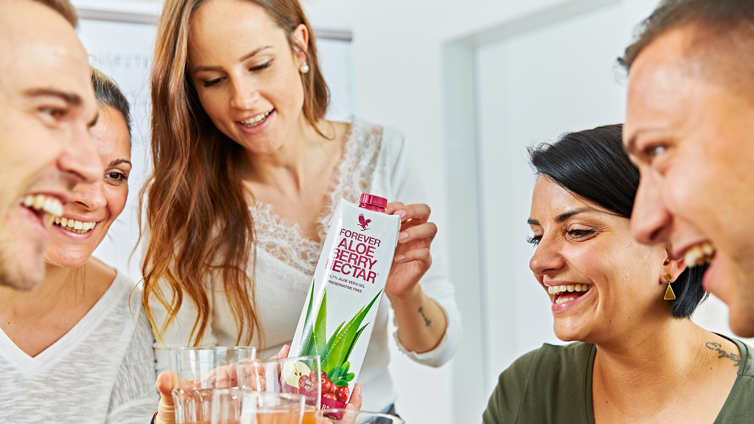
Изгради си бизнес от продажби
С включването си във Форевър получавате 30% отстъпка. Продажбата на продукт, споделен с близък или приятел, ви носи 30% печалба. Плюс това можете да се квалифицирате и за допълнителен бонус СТИМУЛ. Колкото повече расте бизнесът ви, толкова по-големи са отстъпките ви и печелите повече при продажби.
  Асистент Супервайзор – 30% отстъпка плюс 5% бонус СТИМУЛ
  Супервайзор – 38% отстъпка
  Асистент Мениджър – 43% отстъпка
  Мениджър – 48% отстъпка
  Можете да печелите до 48% от продажби на клиенти!

Slide 7
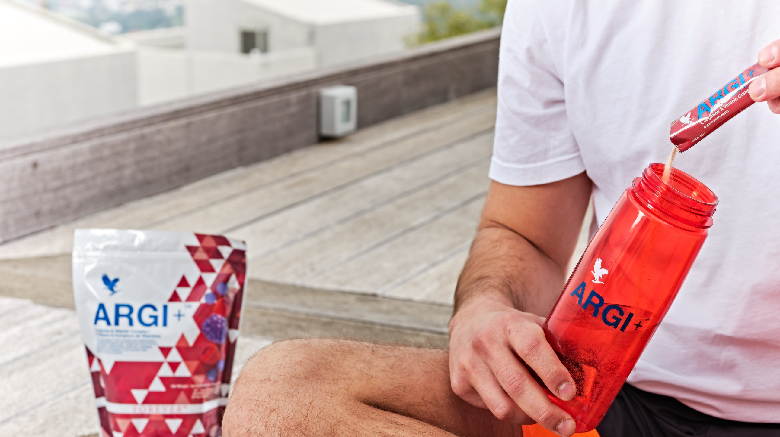
Как да започнете:
Бъдете най-добрият си клиент.
Споделяйте впечатленията си от продуктите.
Създайте си 20-30 редовни клиента.

Slide 8

Споделяйте бизнеса:
Учете другите как и те да развиват бизнес от продажби.

Slide 9


Изградете екип
Свържи се
Действай
Показвай
Планирай
Бизнес
презентация
Включи се

Slide 10
Работете с петима ключови човека
Научете всеки да:
Използва продуктите
Развие 20-30 редовни клиента
Намери петима ключови човека
Обучава, за да мултиплицира
Бизнес лидер 10 часа
Продава продукти 5 часа
Бизнес пред-приемач 50 часа
125 часа
изработени във вашия бизнес
Собственик на Форевър бизнес
10 часа на седмица
Бизнес лидер 20 часа
Бизнес лидер 30 часа

Slide 11
Изграждане на успешен бизнес
Глобална
Форевър
валута
1 б.т.
= 374,40 лв. по цени с 30% отстъпка
= 535 лв. по цени за клиенти
= бонусна точка

Slide 12
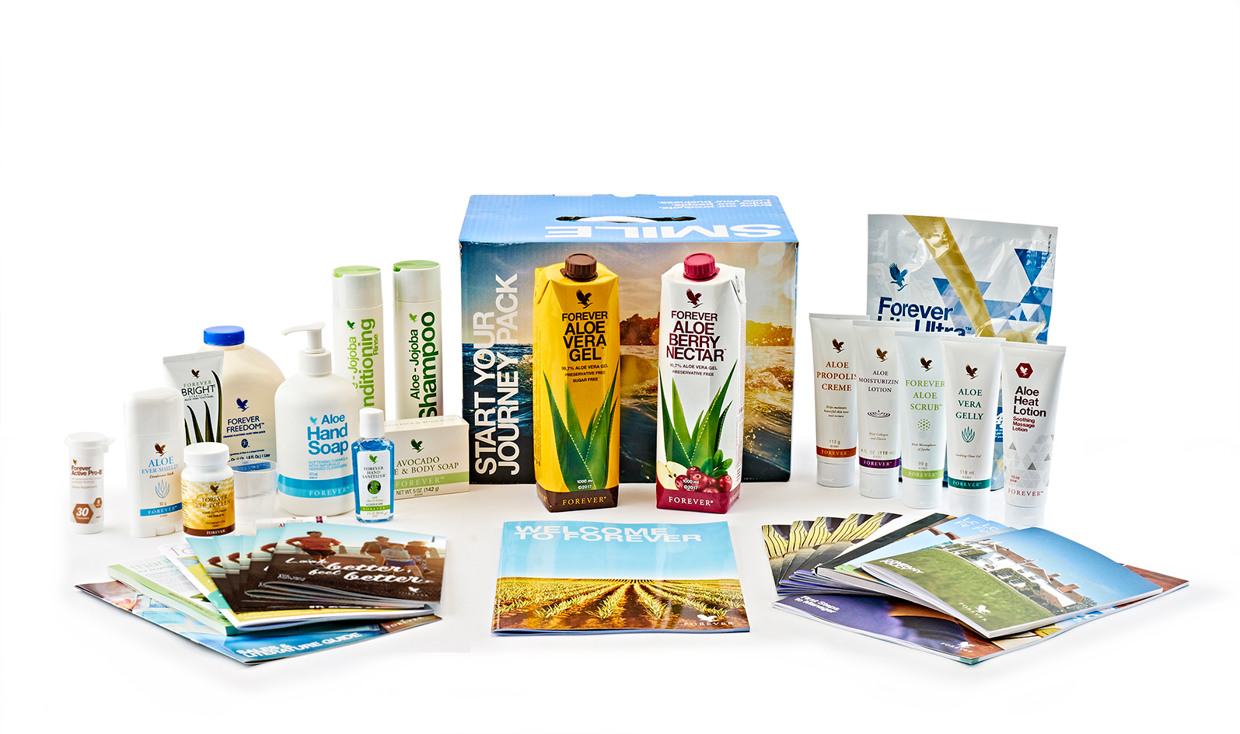
Изграждане на успешен бизнес
4 б.т. месечно – как?
Лична употреба
Продажби
Изграждане на екип
+
+

Slide 13

Групов бонус
Печелете до 13%, като помагате на екипа си да изгражда бизнес от продажби

Slide 14
Асистент Супервайзор
2 б.т. за два месеца
30% отстъпка при лични покупки
30% печалба от продажби
25% печалба от преференциални клиенти
+ 5% бонус СТИМУЛ
Как?
Направете поръчки за общо 2 б.т. или купете Стартов пакет
38% отстъпка при лични покупки
38% печалба от продажби
23% печалба от новус клиенти
3% групов бонус
Как?
Активни сте с 4 б.т. и обучавате трима души да правят същото
Супервайзор
25 б.т. за два месеца
Асистент мениджър
75 б.т. за два месеца
43% отстъпка при лични покупки
43% печалба от продажби
28% печалба от новус клиенти
5-8% групов бонус
Как?
Активни сте с 4 б.т. и обучавате 9 души да правят същото
Мениджър
150 б.т. за 3-4 или
120 б.т. за 1-2 месеца
48% отстъпка при лични покупки
48% печалба от продажби
3% печалба от новус клиенти
5-13% групов бонус
Как?
Активни сте с 4 б.т. и обучавате 14 души да правят същото

Slide 15
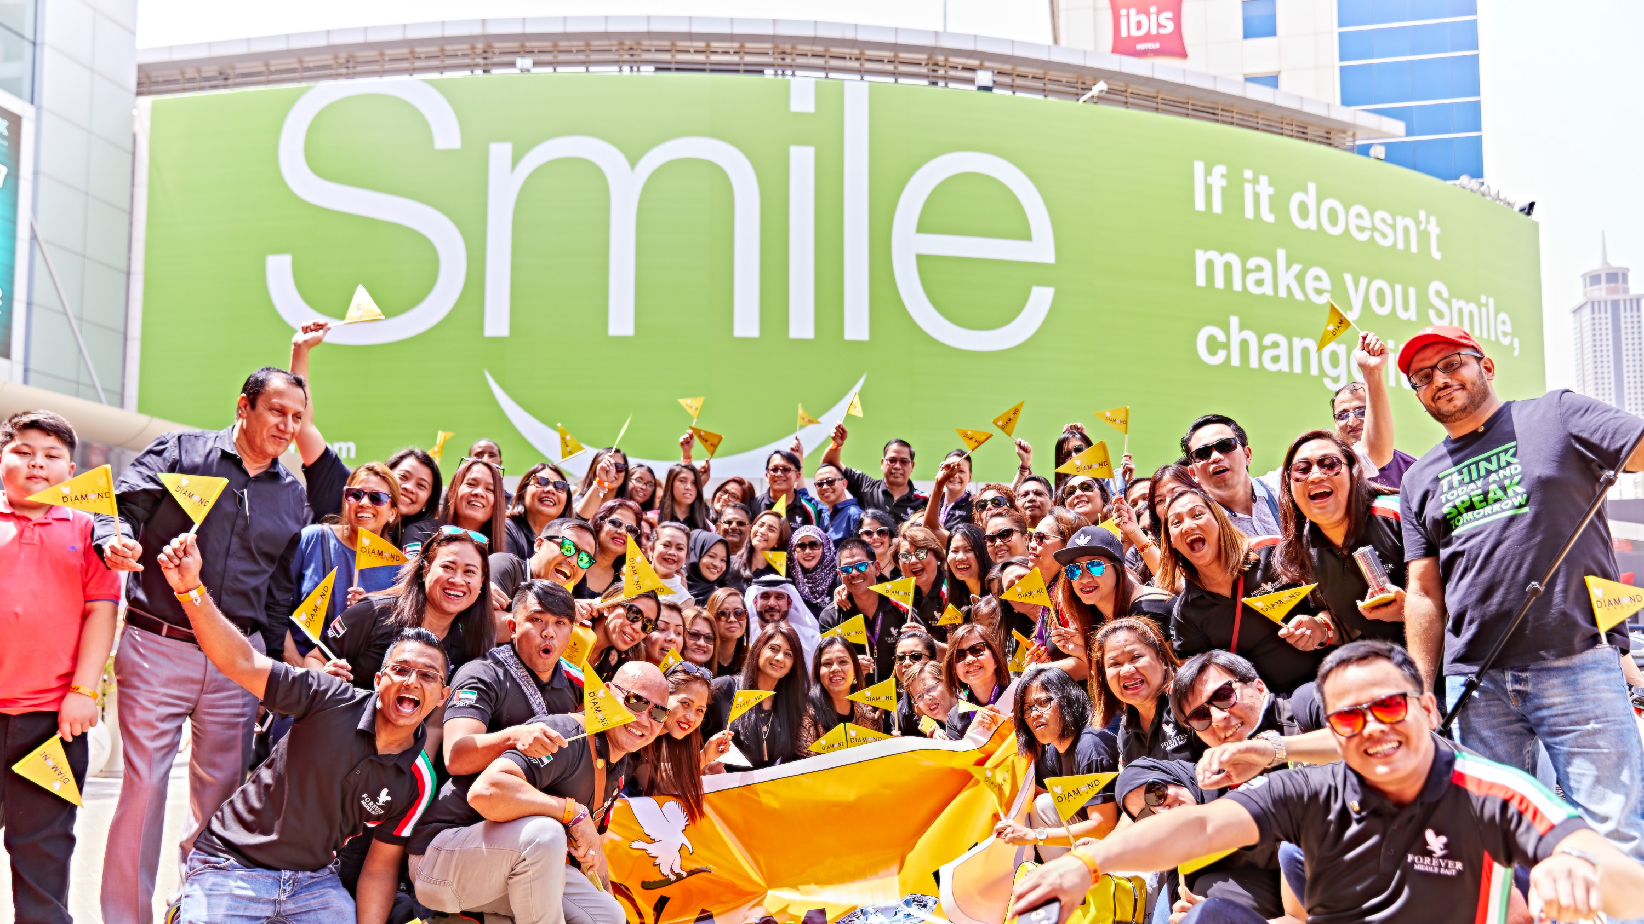
Променете живота си
Форевър предлага допълнителни възможности за увеличаване на доходите, пътувания по света и още стимули.

Slide 16
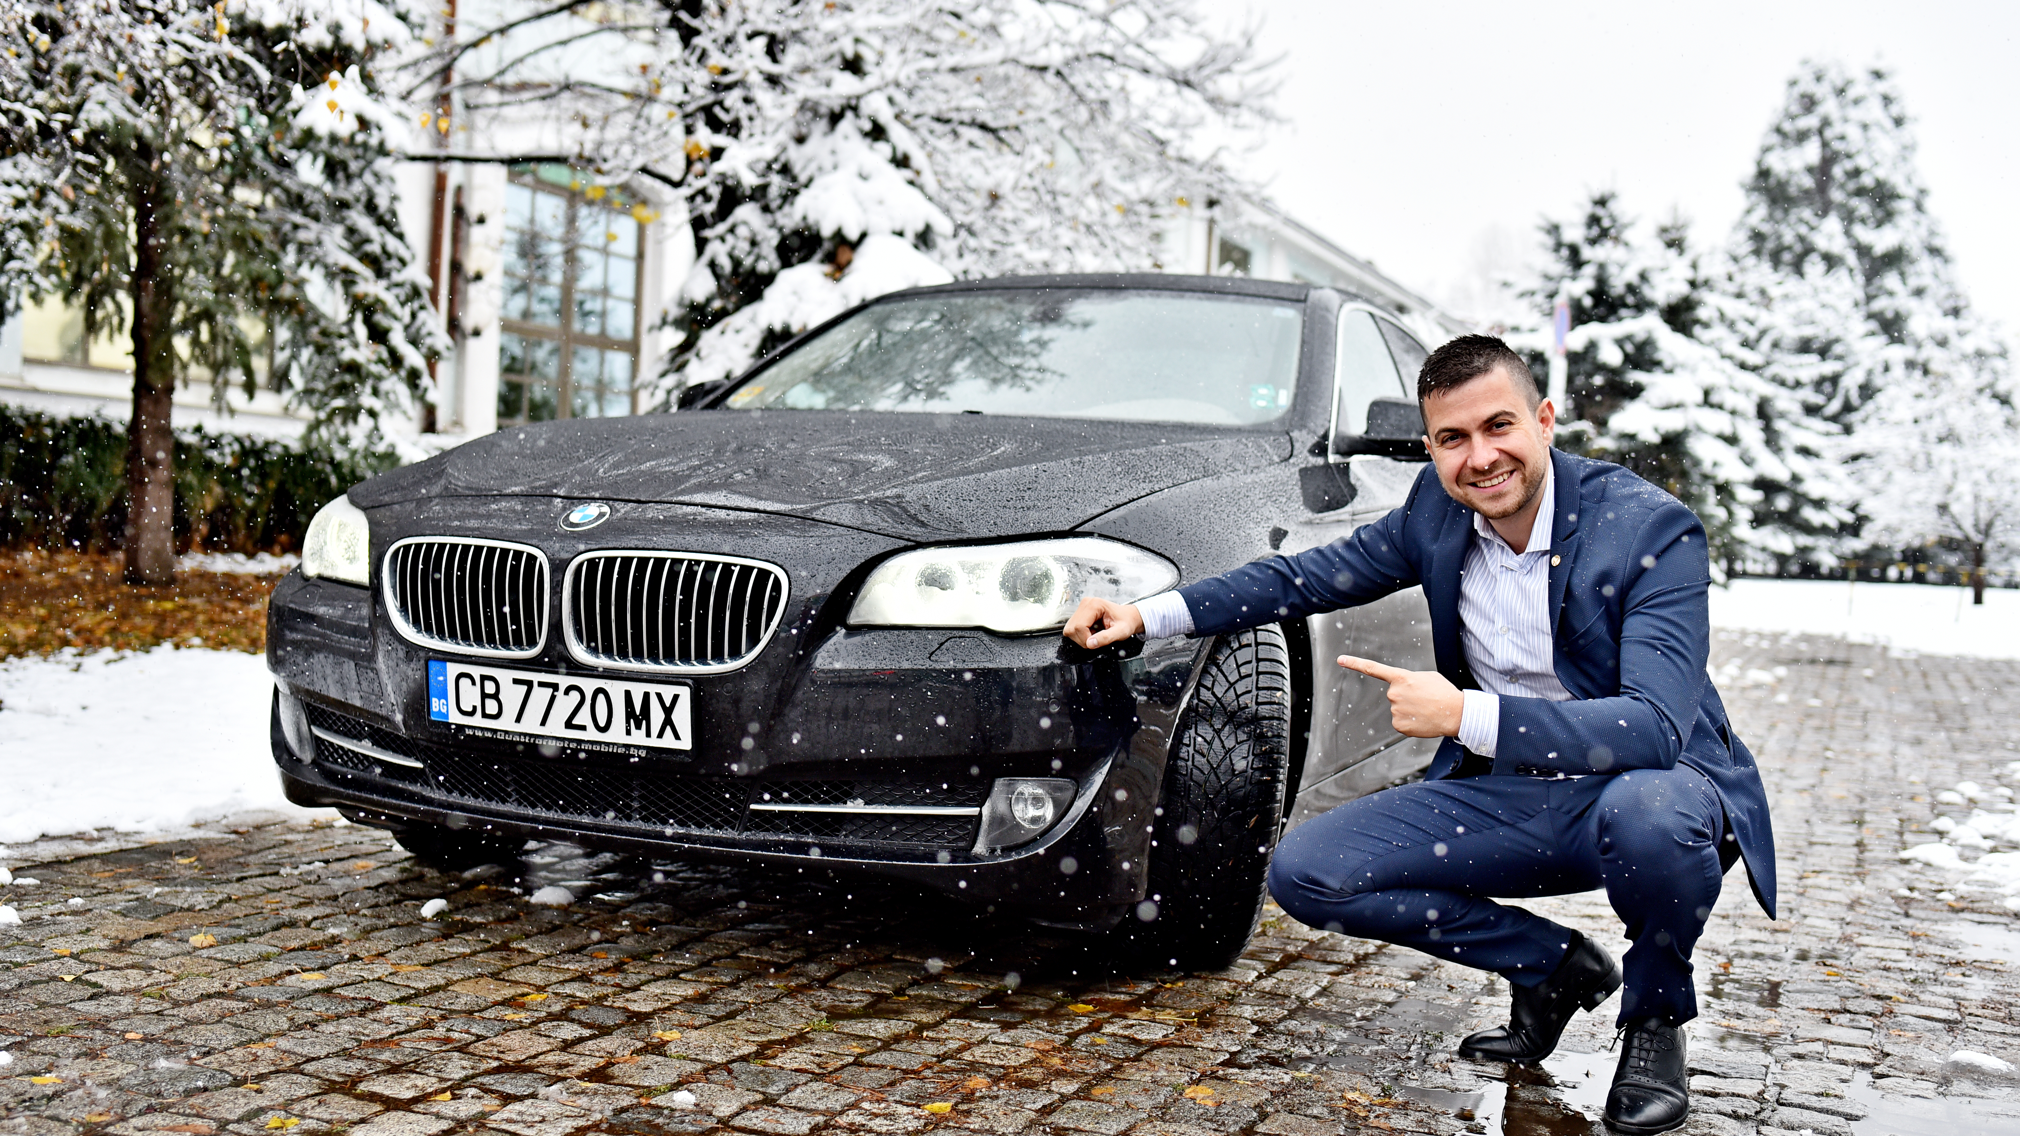
Програма за кола Forever2Drive

Slide 17

Мениджър ОРЕЛ

Slide 18
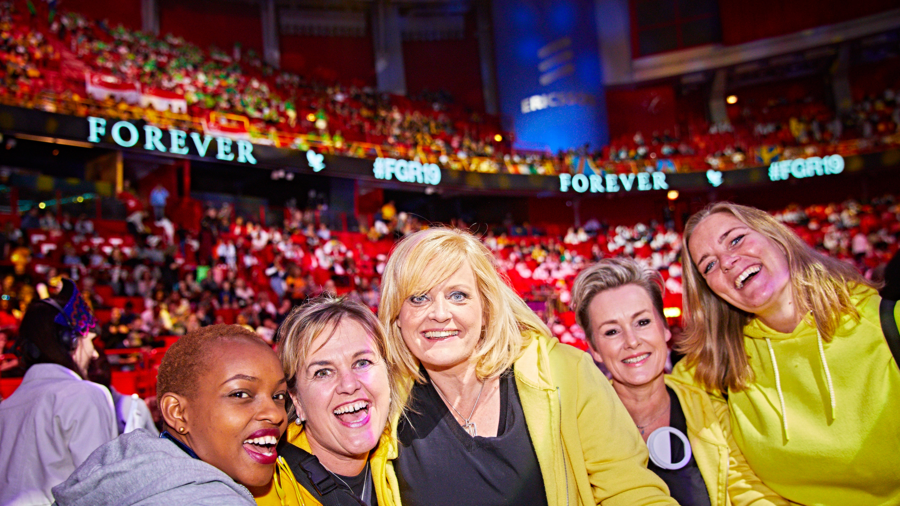
Глобално рали

Slide 19
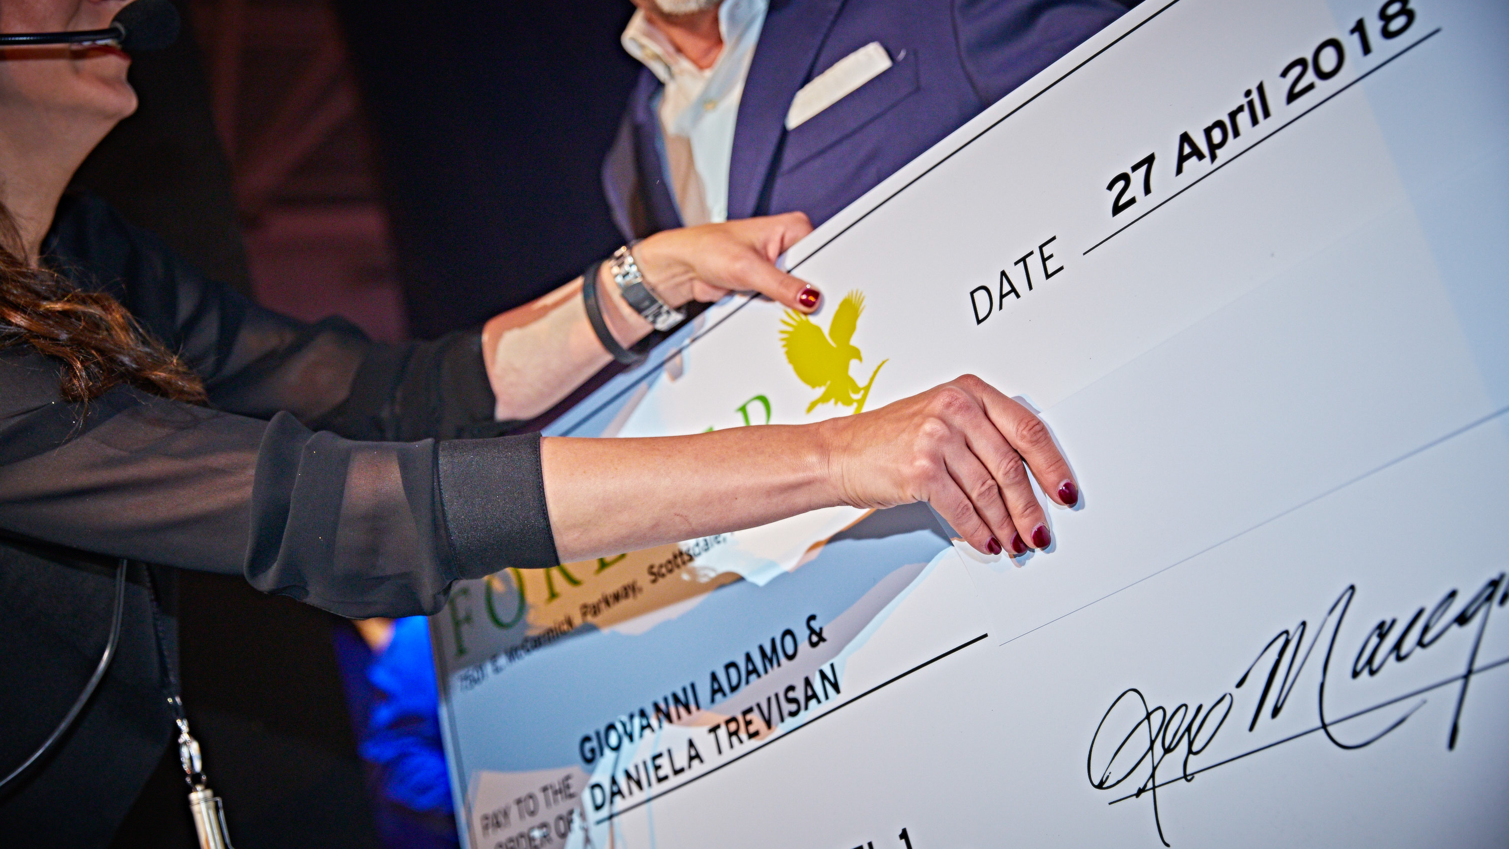
Chairman’s Bonus

Slide 20

Готови ли сте да започнете?
Notes:
Включете се във Форевър като преференциален клиент (5% отстъпка) или като собственик на Форевър бизнес (30% отстъпка + 5% бонус), за да започнете да печелите от продажби веднага.

Slide 21
Вашата мечта. Наш план.
Notes:
Благодаря ви!

